Slide 1
Aula 9 - Turbinando a index.html
Rômulo C. Silvestre

Slide 2



DEVBLOG DJANGO
Turbinando a sua index.html
Adicione uma barra de pesquisa dinâmica para que seus leitores localizem artigos instantaneamente.
Implemente filtros por eixos de tecnologia usando botões interativos e responsivos.
Crie uma seção de Mais Recentes em formato de slider horizontal para destacar conteúdos premium.
✓ 100% Responsivo

Slide 3
imagens

Slide 4
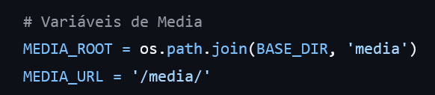
Passo 1 - ajuste o seu settings.py
No final adicione:

Slide 5
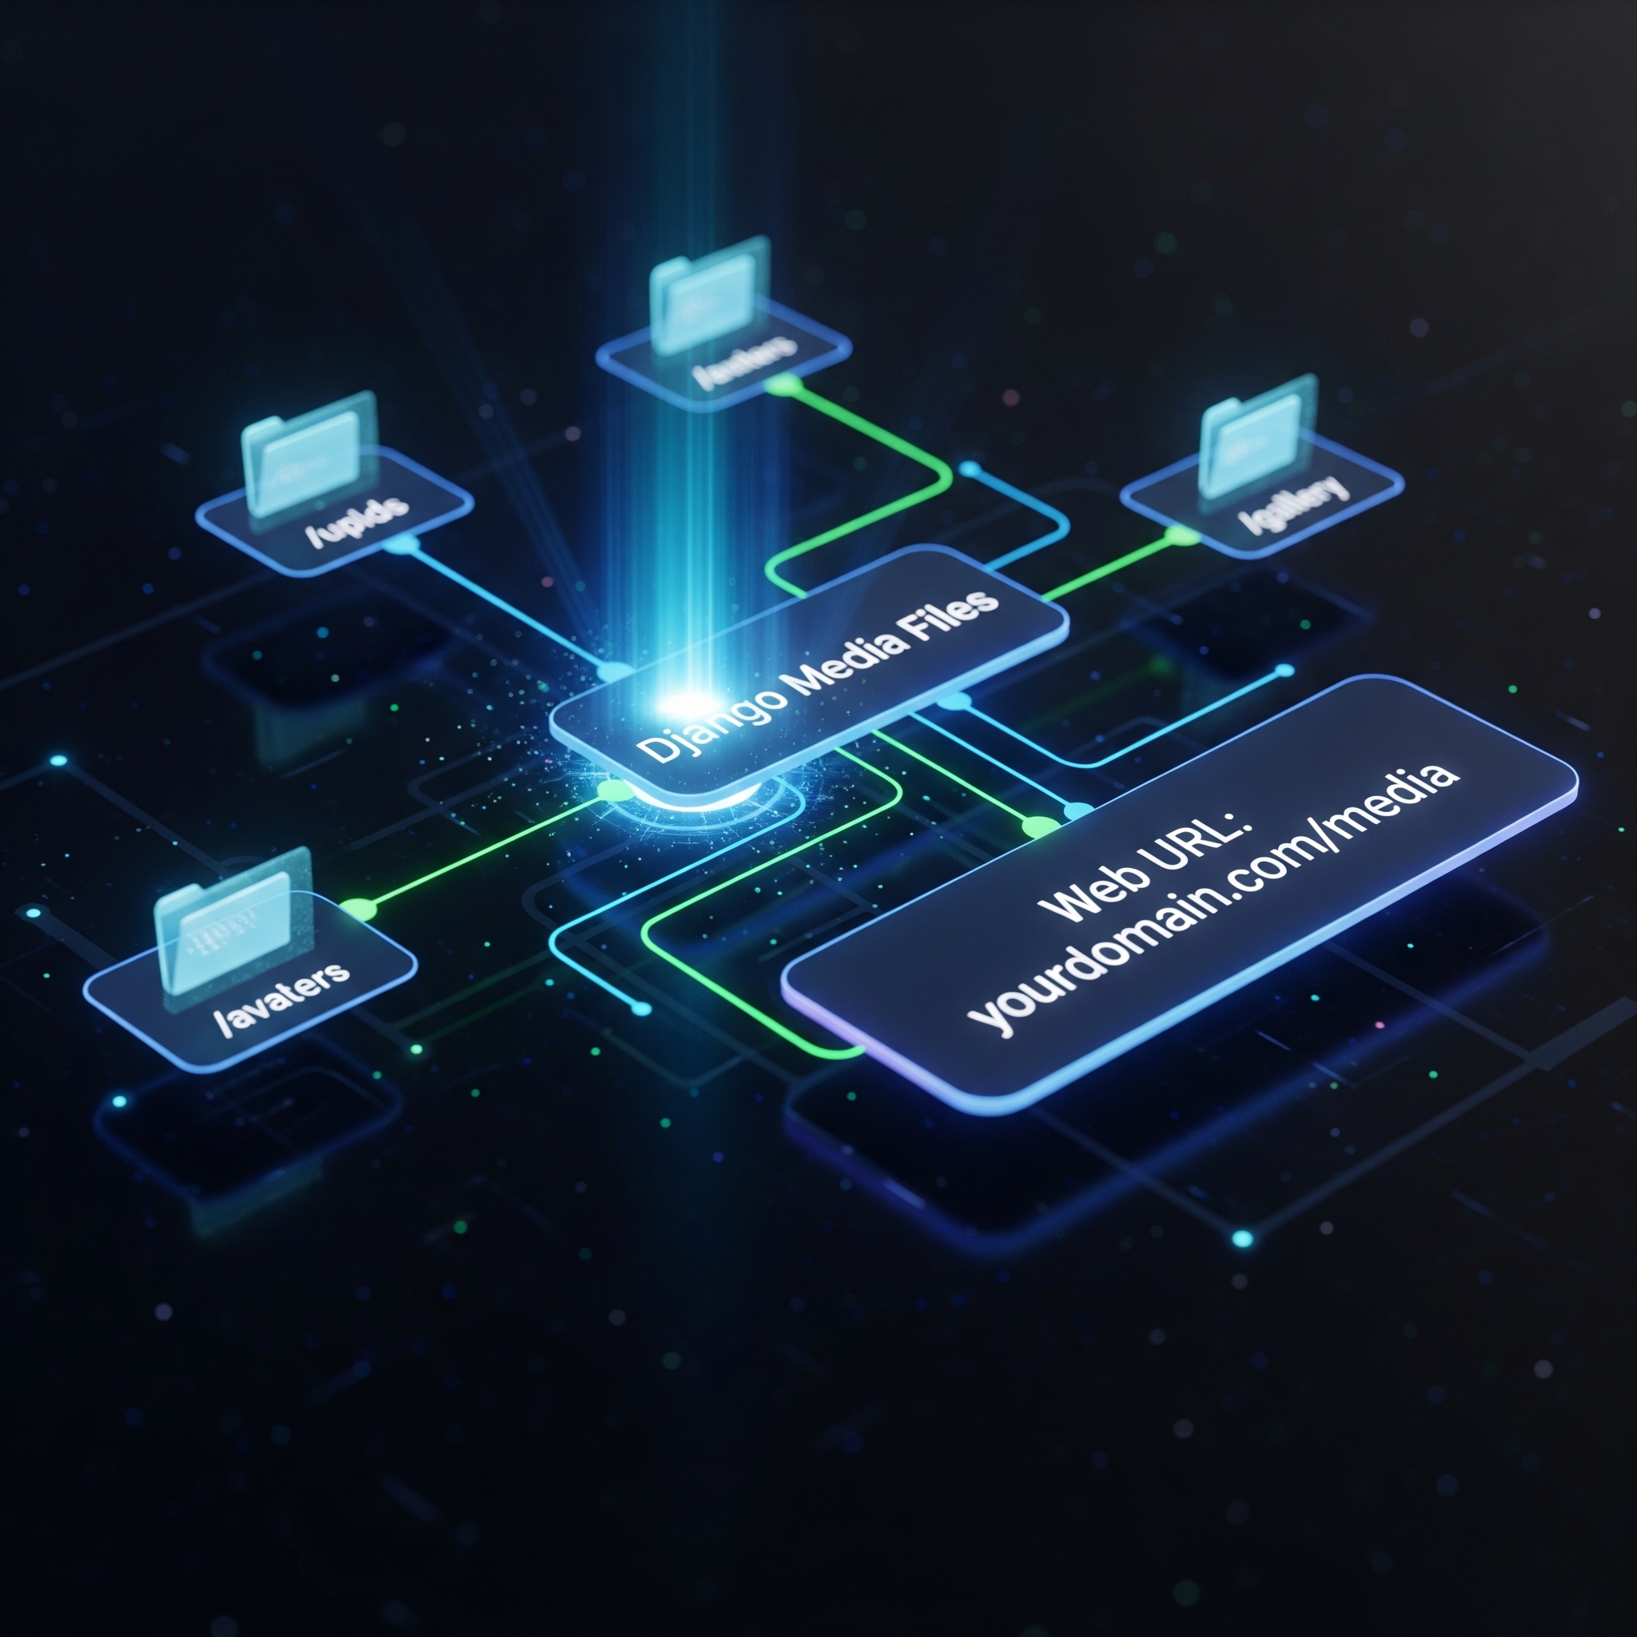
MEDIA_ROOT
# Variáveis de Media
MEDIA_ROOT = os.path.join(BASE_DIR, 'media')
MEDIA_URL = '/media/'

Slide 6
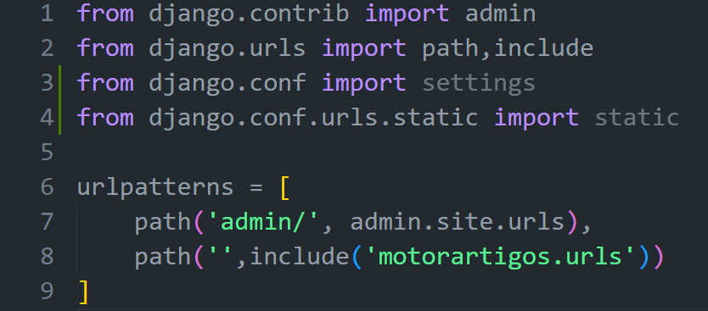
Passo 2
Abra o seu urls.py no setup (settings e static devem ser importados atualize seu código)

Slide 7
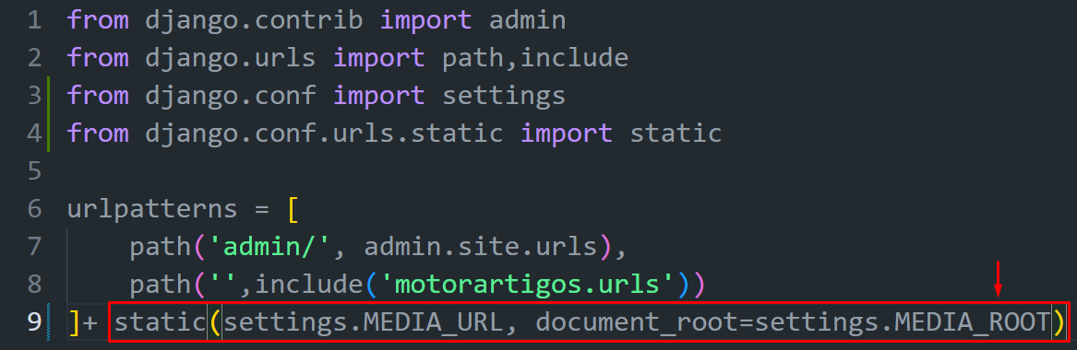
Passo 3 - adicione o +static ao urlpatterns conforme imagem…

Slide 8
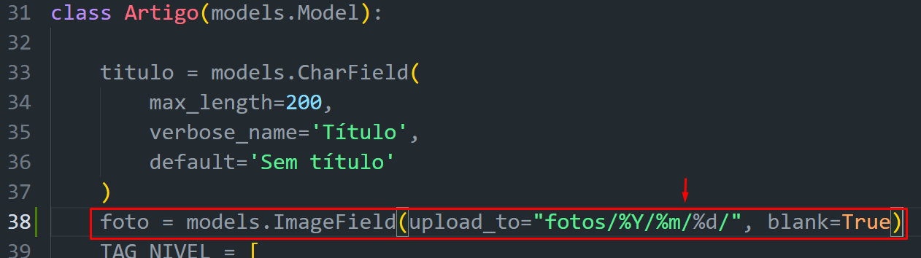
No models.py (campo ImageField manipular imagens)

Slide 9
Adicione também mais um campo “publicada”

Slide 10
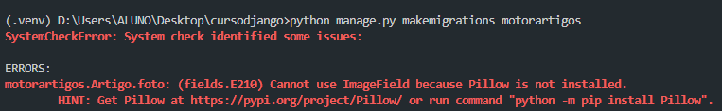
Ao dar o makemigrations (erro!)

Slide 11
Pillow
O Django exige essa biblioteca porque o campo ImageField não serve apenas para armazenar o caminho do arquivo;
Ele faz validações em tempo real para garantir que o arquivo enviado é, de fato, uma imagem válida
E consegue até extrair metadados (como largura e altura).
O Python nativo não tem essa capacidade de processamento de imagem integrada, delegando isso ao Pillow.

Slide 12
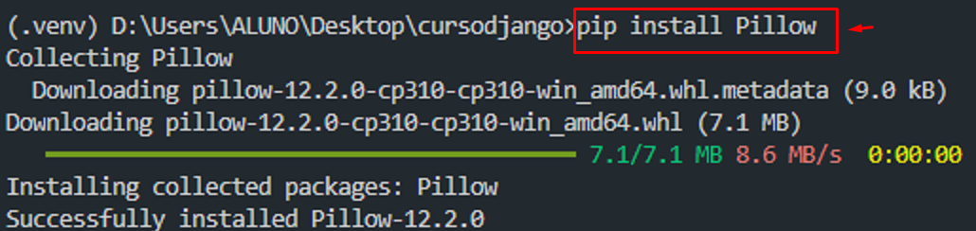

Slide 13
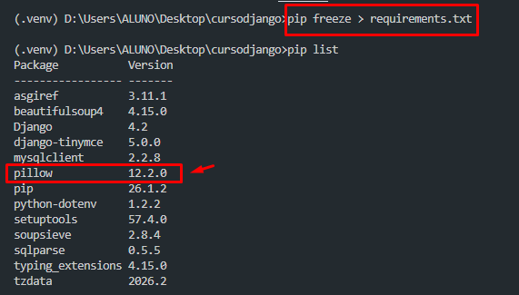

Slide 14
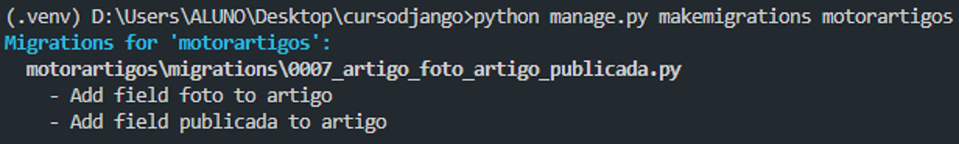

Slide 15
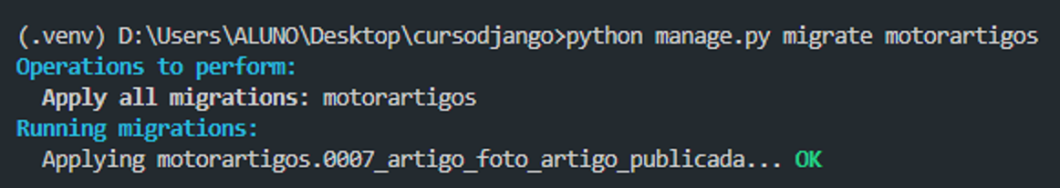

Slide 16
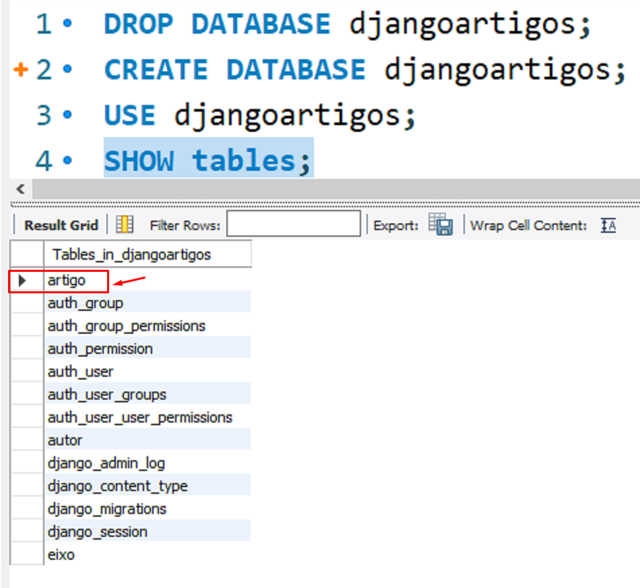
Banco de Dados

Slide 17
